Slide 1
FUZZY LOGIC (FL) DALAM ROBOTIKA – PART1
ROBOTIKA DAN KONTROL NUMERIK

Slide 2
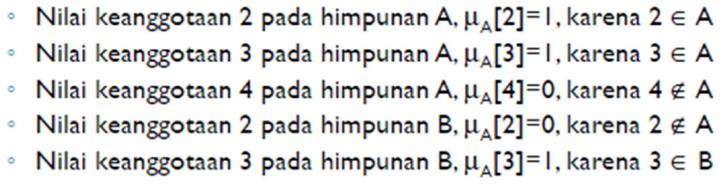
SISTEM LOGIKA FUZZY
Himpunan crisp
  Pada suatu semesta wacana tertentu, suatu himpunan crisp (tegas) A di definisikan dengan melibatkan elemen yang terkandung di dalamnya, semua elemen dalam semesta wacana dikategorikan dalam himpunan crisp (tegas) A atau A’ (tidak).
  Fungsi karakteristik A bisa memberikan nilai 0 dan 1.
  Kita dapat menginterprestasikan nilai 1 adalah himpunan A dan nilai 0 adalah bukan himpunan A maka konsep ini kurang fleksibel.
  Contoh:
    S = {1, 2, 3, 4, 5} adalah semesta pembicaraan A = {1, 2, 3} dan B = {3, 4, 5}
    Bisa dikatakan bahwa:

Slide 3
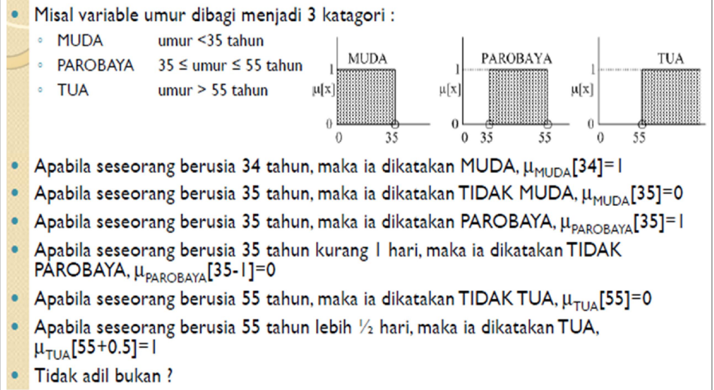

Slide 4
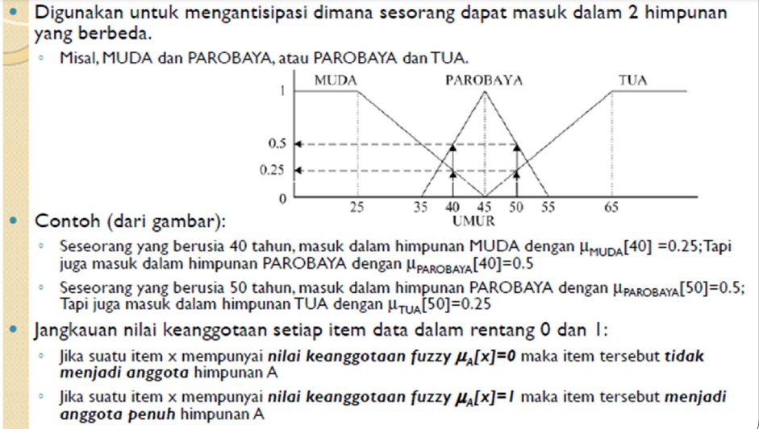
Himpunan fuzzy (kabur)

Slide 5
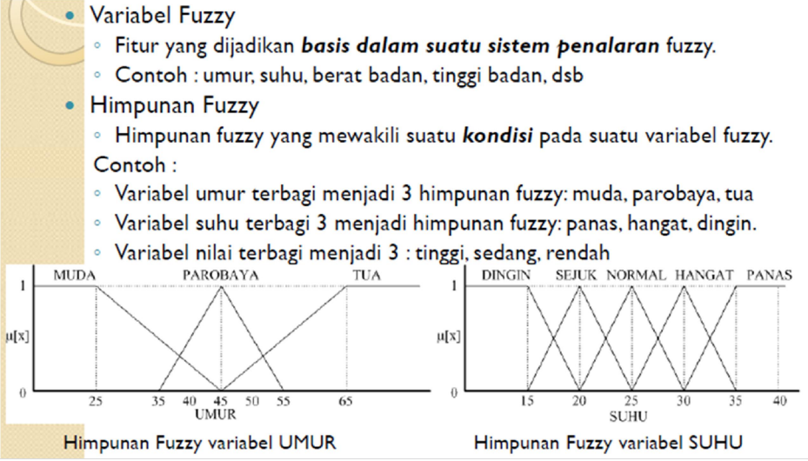

Slide 6
Himpunan fuzzy memiliki 2 atribut yaitu:
  Linguistik : penamaan suatu grup yang mewakili suatu kondisi, missal: muda, parobaya, tua
  Numerik : ukuran dari suatu variable, missal: 30, 40, 50, 65, dst
Himpunan semesta
  adalah keseluruhan nilai yang diperbolehkan untuk dioperasikan dalam suatu variabel fuzzy.
  Contoh: semesta pembicaraan untuk variabel temperatur: X= [0,100]
Domain himpunan fuzzy
  adalah keseluruhan nilai yang diizinkan dalam semesta pembicaraan dan boleh dioperasikan dalam suatu himpunan fuzzy.
  Contoh domain himpunan fuzzy untuk semesta X=[0, 120]

Slide 7
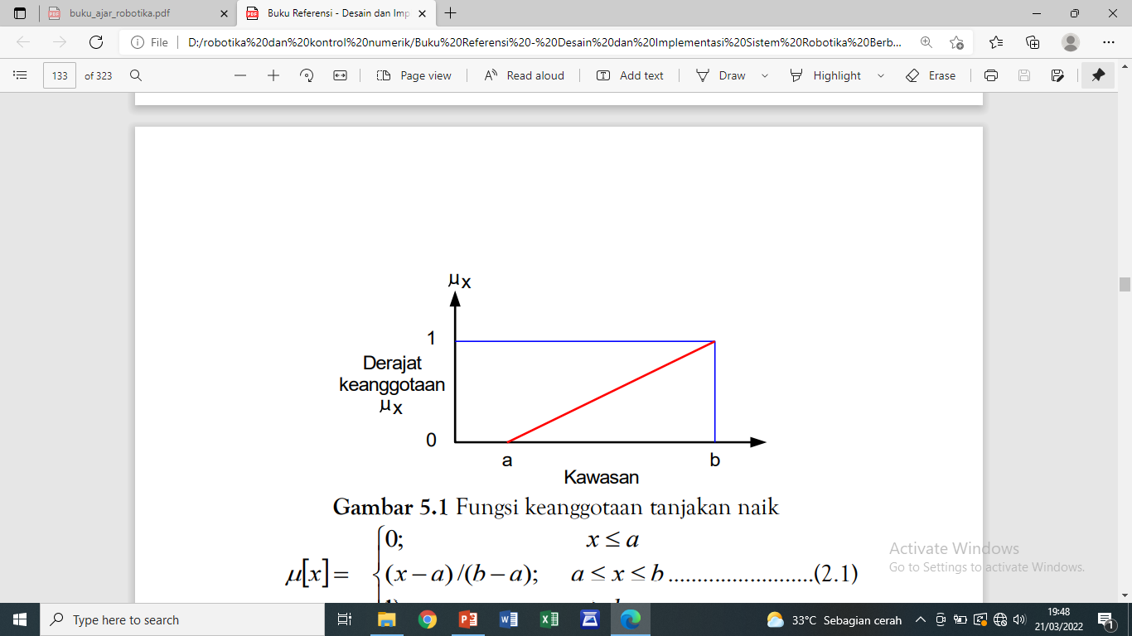
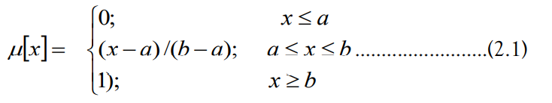
FUNGSI KEANGGOTAAN TANJAKAN
Pada Fungsi keanggotaan tanjakan, pemetaan masukan ke derajat keanggotaannya di gambarkan sebagai garis lurus.
Ada dua bentuk himpunan fuzzy yang linear.
  Pertama kenaikan himpunan dimulai pada nilai kawasan yang memiliki derajat keanggotaan nol (0) bergerak ke kanan menuju ke nilai kawasan yang memiliki derajat keanggotaan lebih tinggi (Fungsi keanggotaan Tanjakan naik)

Slide 8
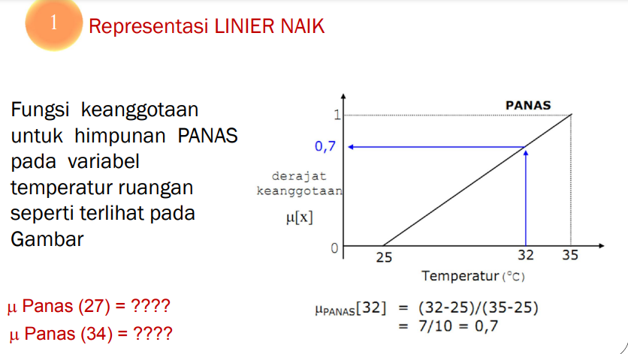

Slide 9
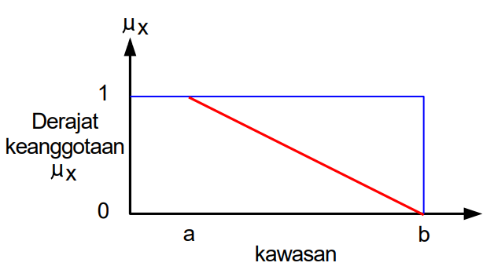
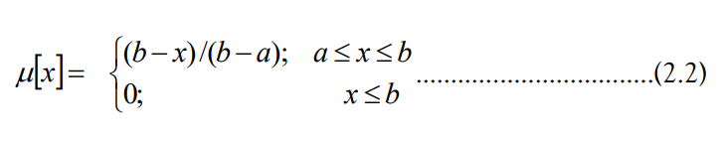
Kedua merupakan kebalikan dari yang pertama garis lurus dimulai dari nilai kawasan dengan derajat keanggotaan tertinggi pada sisi kiri, kemudian bergerak menurun ke nilai kawasan yang memilki derajat keanggotaan lebih rendah (Fungsi keanggotaan tanjakan turun)

Slide 10
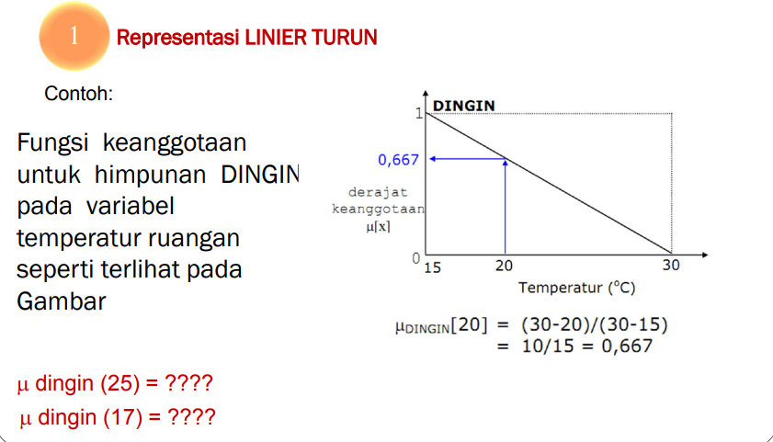

Slide 11
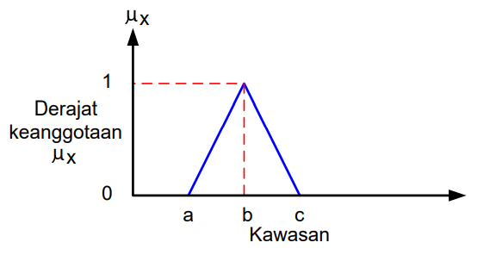
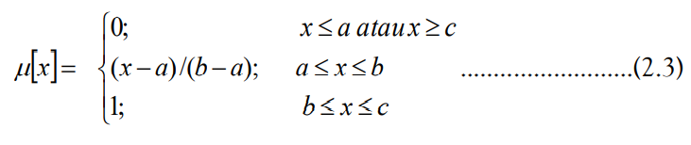
FUNGSI KEANGGOTAAN SEGITIGA
Kurva segi tiga pada dasarnya terdiri dari dua buah garis tanjakan (Fungsi keanggotaan kurva segitiga)

Slide 12
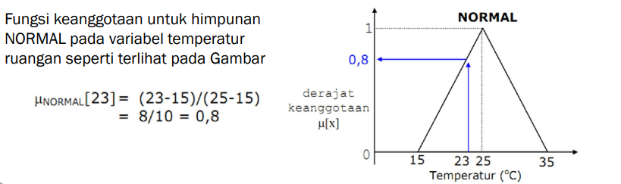
Representasi keanggotaan segitiga

Slide 13
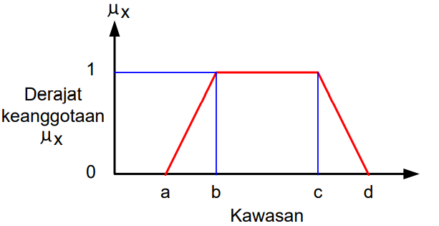
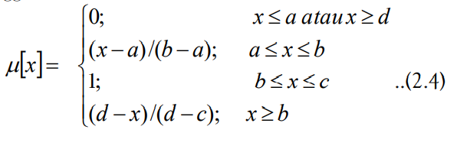
FUNGSI KEANGGOTAAN TRAPESIUM
Kurva trapesium pada dasarnya berbentuk segitiga hanya ada beberapa titik yang memiliki nilai keanggotaan 1 (Fungsi keanggotaan trapezium)

Slide 14
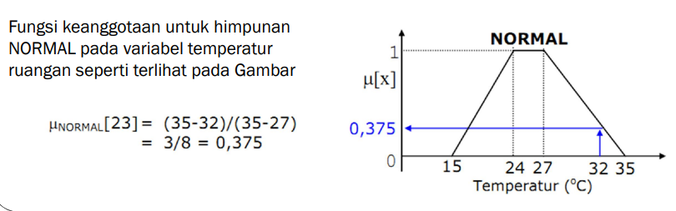
Representasi keanggotaan Trapesium

Slide 15
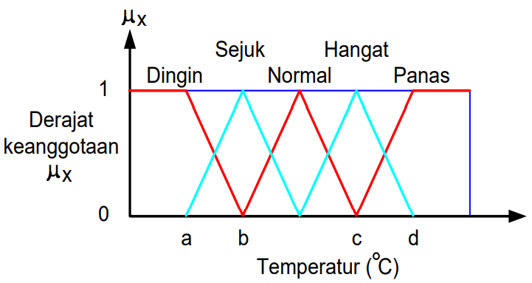
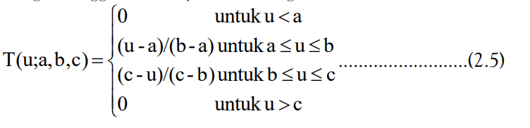
FUNGSI KEANGGOTAAN KURVA SEGI TIGA DAN KURVA TRAPESIUM
Daerah yang terletak di tengah-tengah suatu variabel direpresentasikan dalam bentuk segitiga, pada sisi kanan dan kirinya akan naik dan turun
misal dingin bergerak ke sejuk bergerak ke normal bergerak ke hangat bergerak ke panas
Tetapi kadang salah satu dari variabel tersebut tidak mengalami perubahan, sebagai contoh apabila telah mencapai kondisi panas, ke naikan temperatur akan tetap pada kondisi panas

Slide 16
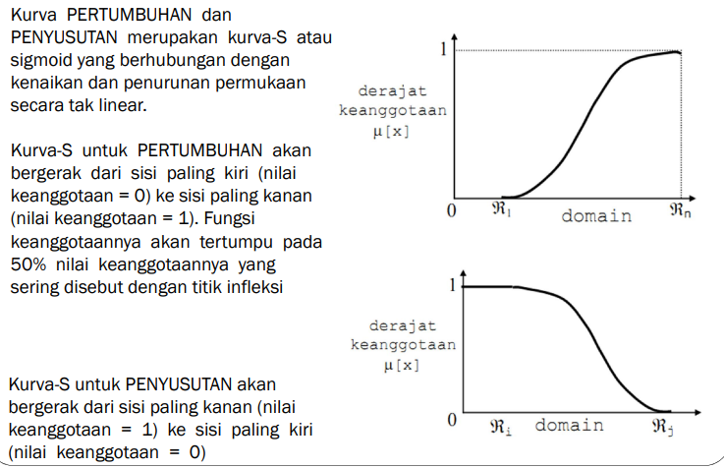
FUNGSI KEANGGOTAAN BENTUK “S”

Slide 17
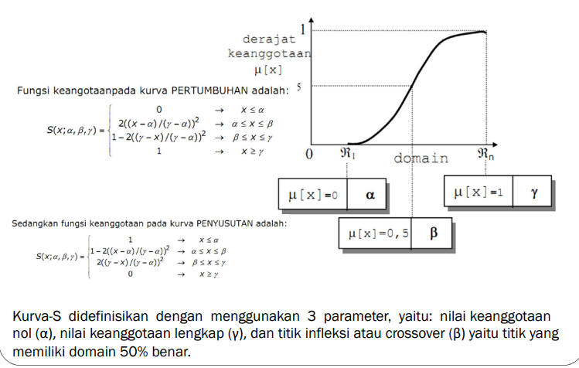

Slide 18
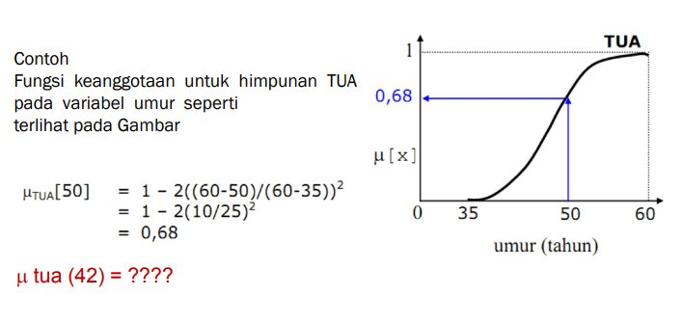
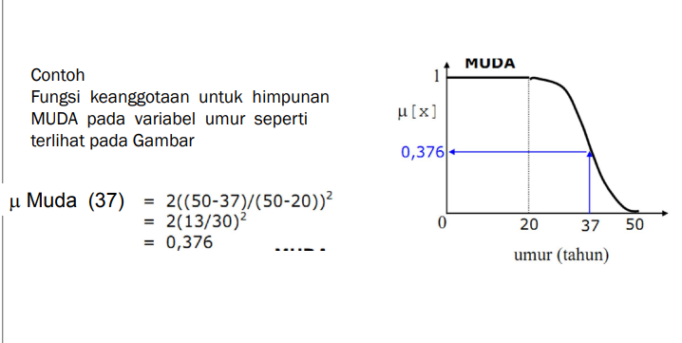

Slide 19
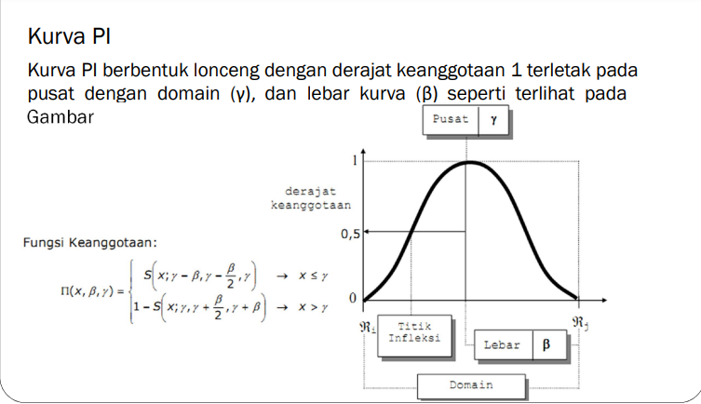
FUNGSI KEANGGOTAAN ‘KURVA PHI’

Slide 20
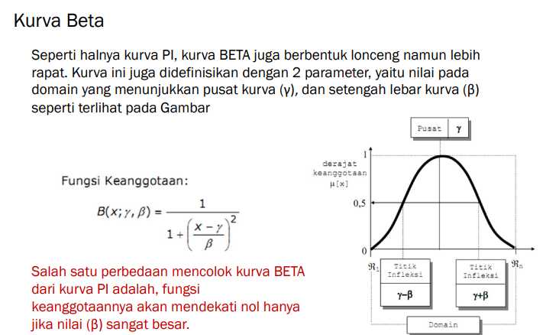
FUNGSI KEANGGOTAAN ‘KURVA BETA’

Slide 21
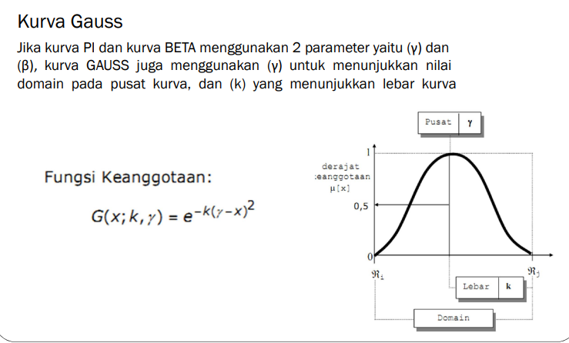
FUNGSI KEANGGOTAAN ‘KURVA GAUSS’

Slide 22
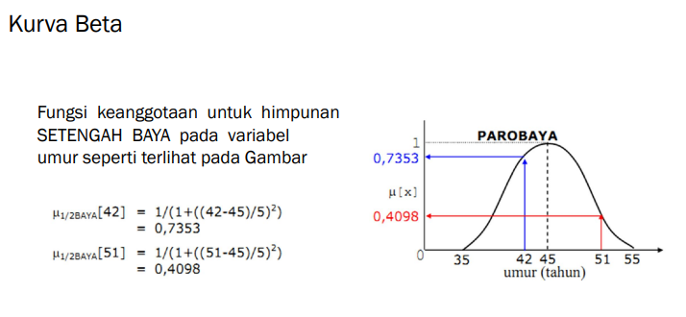
Contoh ‘kurva beta’

Slide 23
OPERATOR DASAR ZADEH UNTUK OPERASI HIMPUNAN FUZZY
ada beberapa operasi yang didefinisikan secara khusus untuk mengkombinasikan dan memodifikasi himpunan fuzzy.
Nilai keanggotaan sebagai hasil dari operasi dua himpunan sering dikenal dengan nama fire strength atau α predikat.
Ada tiga dasar operator dasar yang diciptakan oleh Zadeh adalah
  Operator AND
  Operator OR
  Operator NOT

Slide 24
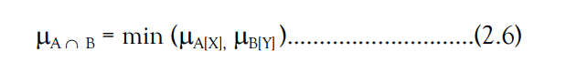
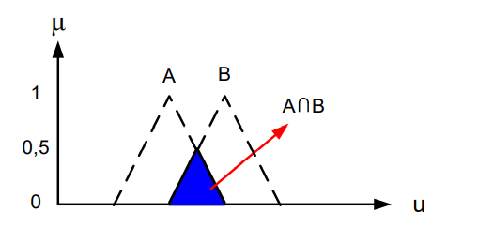
OPERATOR AND
Operator ini berhubungan dengan operasi interseksi (irisan) pada himpunan α predikat sebagai hasil operasi dengan operator AND diperoleh dengan mengambil nilai keanggotaan terkecil antara elemen pada himpunan himpunan yang bersangkutan
Irisan dua himpunan fuzzy A dan B untuk operator AND adalah himpunan fuzzy yang memiliki fungsi keanggotaan seperti pada Gambar berikut:

Slide 25
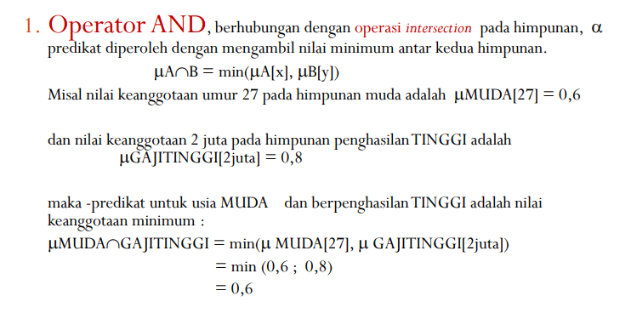

Slide 26
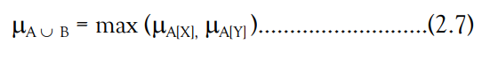
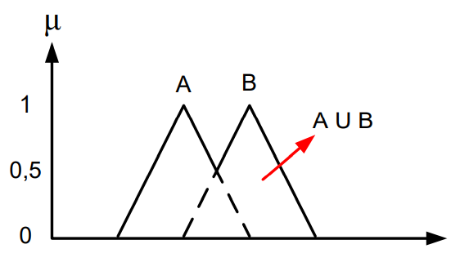
OPERATOR OR
Operator ini berhubungan dengan operasi union pada himpunan α predikat sebagai hasil operasi dengan operator OR diperoleh dengan mengambil nilai keanggotaan terbesar antara elemen pada himpunan himpunan yang bersangkutan sebagai berikut
risan dua himpunan fuzzy A dan B untuk operator OR adalah himpunan fuzzy yang memiliki fungsi keanggotaan seperti pada Gambar berikut

Slide 27
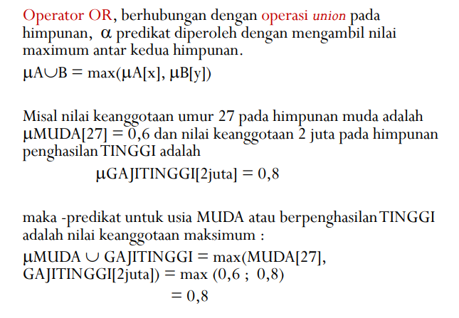

Slide 28
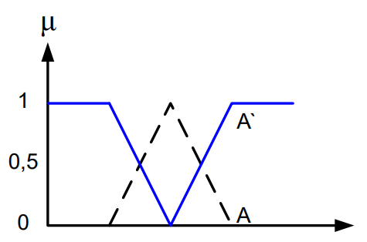
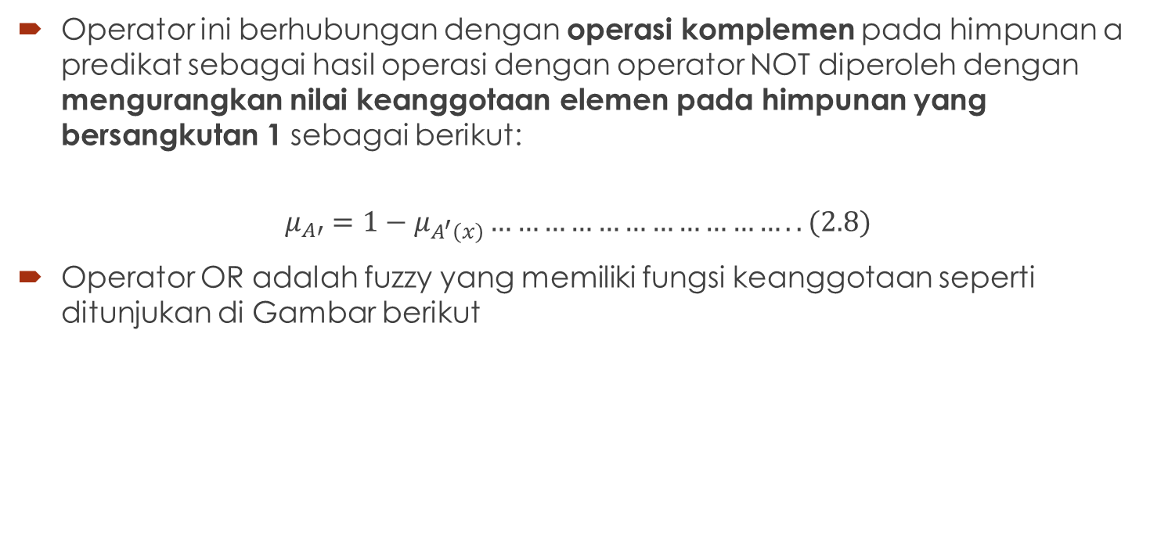
OPERATOR NOT
Operator ini berhubungan dengan operasi komplemen pada himpunan α predikat sebagai hasil operasi dengan operator NOT diperoleh dengan mengurangkan nilai keanggotaan elemen pada himpunan yang bersangkutan 1 sebagai berikut:
$$μ_{A′}=1−μ_{A^{′}\left(x\right)}……………………………..(2.8)$$
Operator OR adalah fuzzy yang memiliki fungsi keanggotaan seperti ditunjukan di Gambar berikut

Slide 29
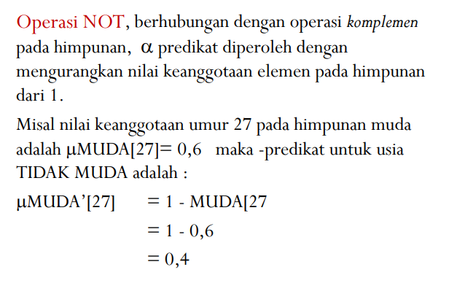

Slide 30
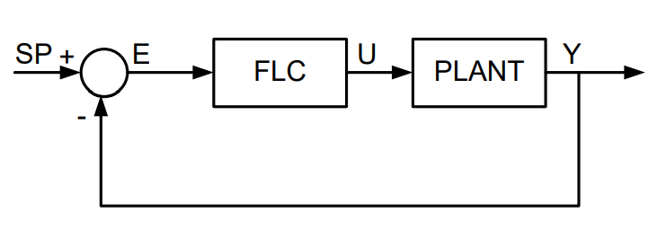
STRUKTUR DASAR FUZZY LOGIC CONTROLLER (FLC)
Suatu FLC (Fuzzy Logic Controller) atau pengendali logika fuzzy secara khusus dapat tergabung dalam sistem kendali kalang tertutup seperti pada Gambar berikut:

Slide 31
TERIMA KASIH

